Slide 1
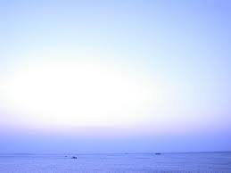
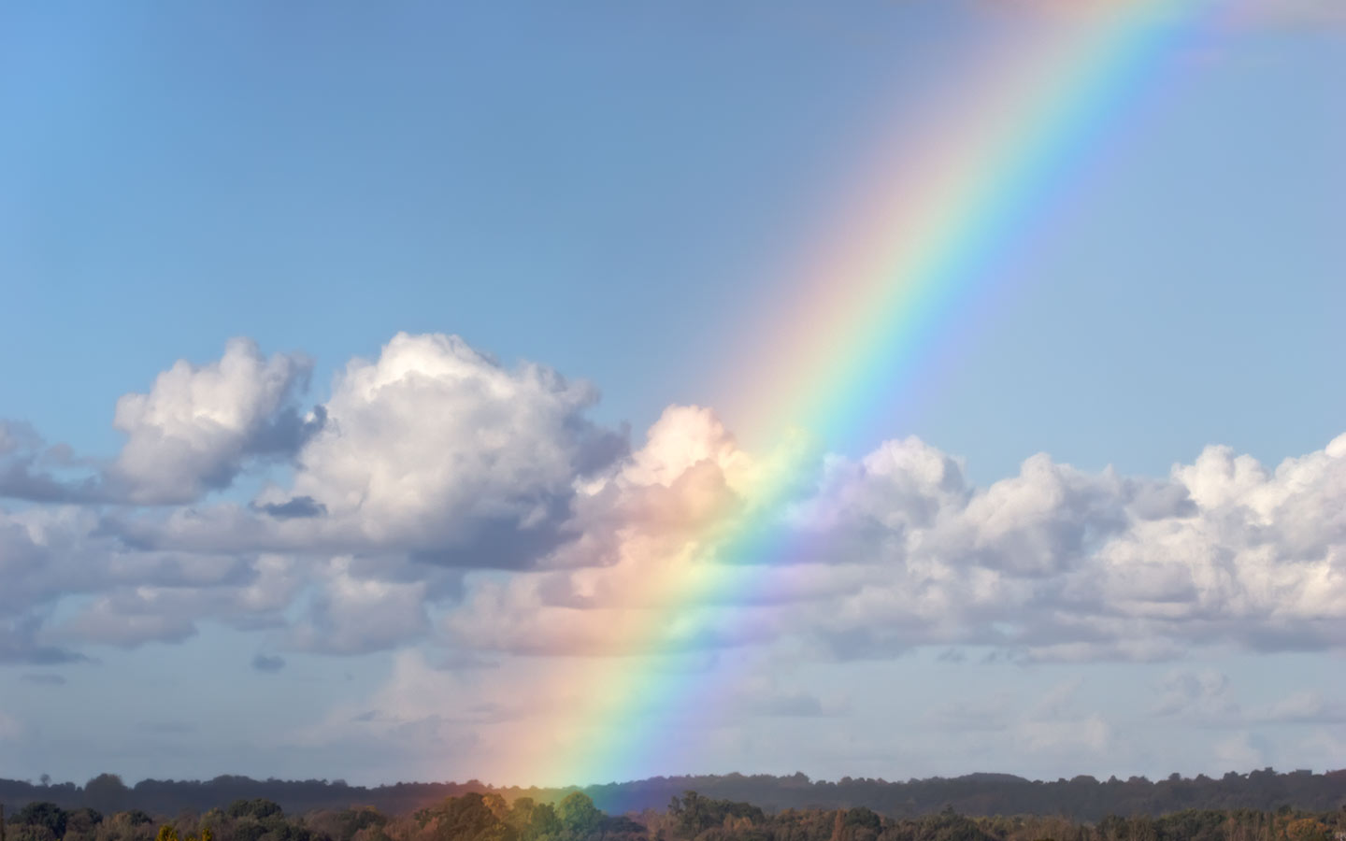
하나님이 꿈꾸는 교회
Church of God’s Dreams

Slide 2
Worship
In Spirit
and Truth

Slide 3
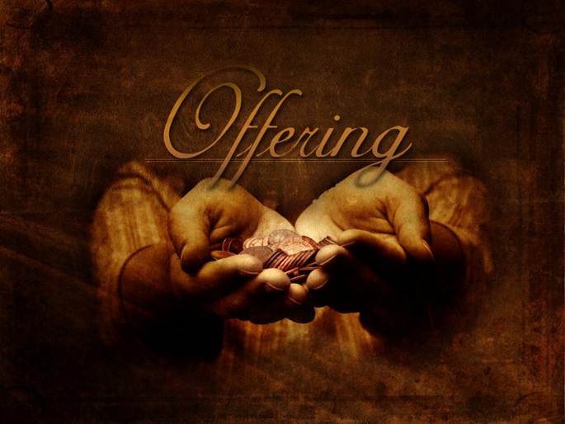

Slide 11
Offertory prayer
김순배 강도사

Slide 18
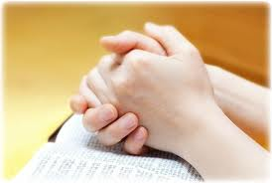
Prayer
다같이

Slide 19
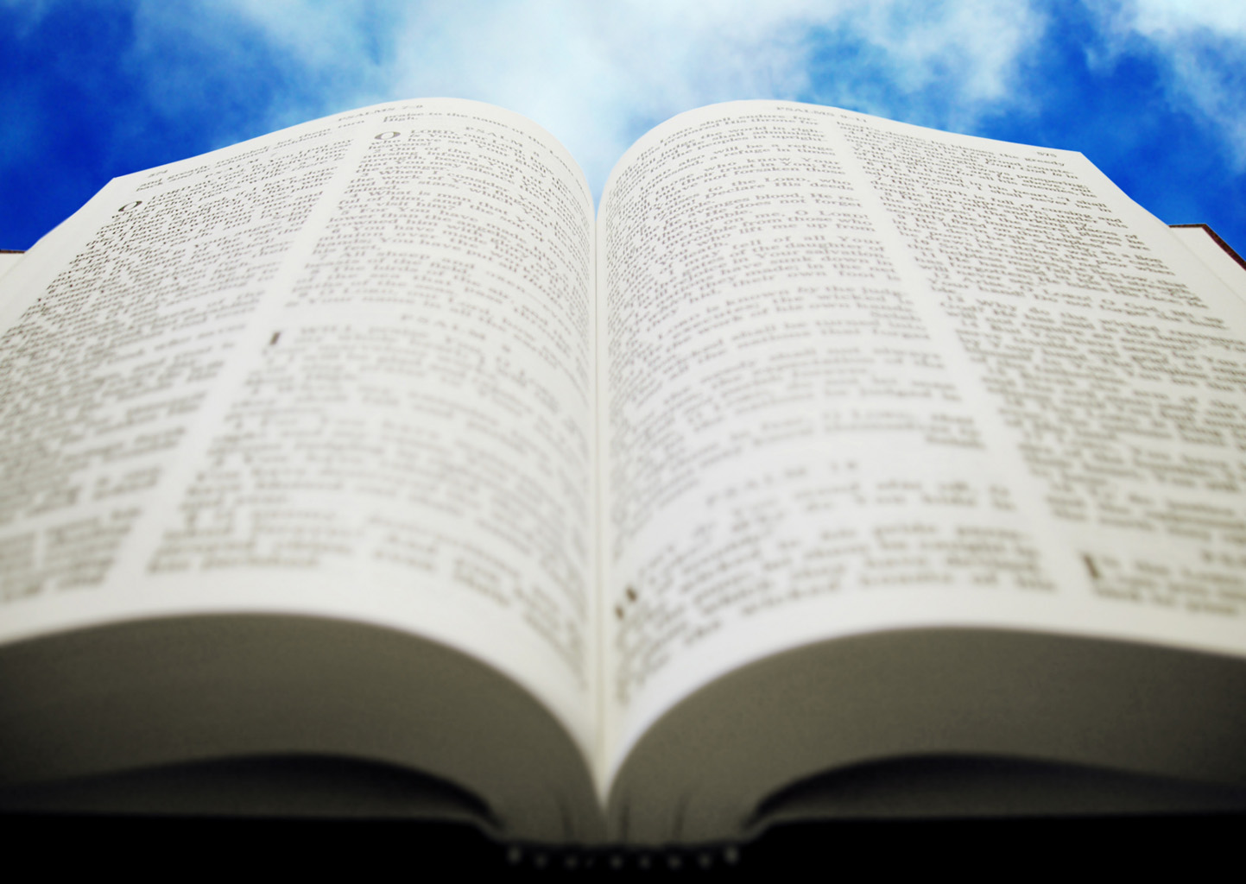
아가서
8:1-14

Slide 20
(아 8:1) 네가 내 어머니의 젖을 먹은 오라비 같았더라면 내가 밖에서 너를 만날 때에 입을 맞추어도 나를 업신여길 자가 없었을 것이라 (아 8:2) 내가 너를 이끌어 내 어머니 집에 들이고 네게서 교훈을 받았으리라 나는 향기로운 술 곧 석류즙으로 네게 마시게 하겠고 (아 8:3) 너는 왼팔로는 내 머리를 고이고 오른손으로는 나를 안았으리라

Slide 21
(아 8:4) 예루살렘 딸들아 내가 너희에게 부탁한다 내 사랑하는 자가 원하기 전에는 흔들지 말며 깨우지 말지니라 (아 8:5) 그의 사랑하는 자를 의지하고 거친 들에서 올라오는 여자가 누구인가 너로 말미암아 네 어머니가 고생한 곳 너를 낳은 자가 애쓴 그 곳 사과나무 아래에서 내가 너를 깨웠노라

Slide 22
(아 8:6) 너는 나를 도장 같이 마음에 품고 도장 같이 팔에 두라 사랑은 죽음 같이 강하고 질투는 스올 같이 잔인하며 불길 같이 일어나니 그 기세가 여호와의 불과 같으니라 (아 8:7) 많은 물도 이 사랑을 끄지 못하겠고 홍수라도 삼키지 못하나니 사람이 그의 온 가산을 다 주고 사랑과 바꾸려 할지라도 오히려 멸시를 받으리라

Slide 23
(아 8:8) 우리에게 있는 작은 누이는 아직도 유방이 없구나 그가 청혼을 받는 날에는 우리가 그를 위하여 무엇을 할까 (아 8:9) 그가 성벽이라면 우리는 은 망대를 그 위에 세울 것이요 그가 문이라면 우리는 백향목 판자로 두르리라

Slide 24
(아 8:10) 나는 성벽이요 내 유방은 망대 같으니 그러므로 나는 그가 보기에 화평을 얻은 자 같구나 (아 8:11) 솔로몬이 바알하몬에 포도원이 있어 지키는 자들에게 맡겨 두고 그들로 각기 그 열매로 말미암아 은 천을 바치게 하였구나 (아 8:12) 솔로몬 너는 천을 얻겠고 열매를 지키는 자도 이백을 얻으려니와 내게 속한 내 포도원은 내 앞에 있구나

Slide 25
(아 8:13) 너 동산에 거주하는 자야 친구들이 네 소리에 귀를 기울이니 내가 듣게 하려무나 (아 8:14) 내 사랑하는 자야 너는 빨리 달리라 향기로운 산 위에 있는 노루와도 같고 어린 사슴과도 같아라

Slide 26
(롬 8:35) 누가 우리를 그리스도의 사랑에서 끊으리요 환난이나 곤고나 박해나 기근이나 적신이나 위험이나 칼이랴 (롬 8:36) 기록된 바 우리가 종일 주를 위하여 죽임을 당하게 되며 도살 당할 양 같이 여김을 받았나이다 함과 같으니라 (롬 8:37) 그러나 이 모든 일에 우리를 사랑하시는 이로 말미암아 우리가 넉넉히 이기느니라

Slide 27
(롬 8:38) 내가 확신하노니 사망이나 생명이나 천사들이나 권세자들이나 현재 일이나 장래 일이나 능력이나 (롬 8:39) 높음이나 깊음이나 다른 어떤 피조물이라도 우리를 우리 주 그리스도 예수 안에 있는 하나님의 사랑에서 끊을 수 없으리라

Slide 28
찬양대

Slide 29
Eb Eb Bb
Bb7 Eb
Jesus comes with pow’r to gladden,
When love shines in,
Ev’ry life that woe can sadden,
When love shines in

Slide 30
Eb Bb7 Eb
Eb Bb7 Eb
Love will teach us how to pray,
Love will drive the gloom away,
Turn our darkness into day,
When love shines in.

Slide 31
Eb Ab Eb
Cm Bb F Bb7
When love shines in,
When love shines in,
How the heart is turned to singing,
When love shines in

Slide 32
Eb Ab Eb
Eb Ab Eb Bb7 Eb
When love shines in,
When love shines in,
Joy and peace to others bringing
When love shines in.

Slide 33
Eb Eb Bb
Bb7 Eb
How the world will glow with beauty,
When love shines in,
And the heart rejoice in duty,
When love shines in

Slide 34
Eb Bb7 Eb
Eb Bb7 Eb
Trials may be sanctified,
And the soul in peace abide,
Life will all be glorified,
When love shines in.

Slide 35
Eb Ab Eb
Cm Bb F Bb7
When love shines in,
When love shines in,
How the heart is turned to singing,
When love shines in

Slide 36
Eb Ab Eb
Eb Ab Eb Bb7 Eb
When love shines in,
When love shines in,
Joy and peace to others bringing
When love shines in.

Slide 37
Eb Eb Bb
Bb7 Eb
Darkest sorrow will grow brighter
When love shines in,
And the heaviest burden lighter,
When love shines in

Slide 38
Eb Bb7 Eb
Eb Bb7 Eb
‘Tis the glory that will throw
Light to show us where to go;
O the heart shall blessing know,
When love shines in.

Slide 39
Eb Ab Eb
Cm Bb F Bb7
When love shines in,
When love shines in,
How the heart is turned to singing,
When love shines in

Slide 40
Eb Ab Eb
Eb Ab Eb Bb7 Eb
When love shines in,
When love shines in,
Joy and peace to others bringing
When love shines in.

Slide 41
Eb Eb Bb
Bb7 Eb
We may have unfading splendor,
When love shines in,
And a friendship true and tender,
When love shines in

Slide 42
Eb Bb7 Eb
Eb Bb7 Eb
When earth vict’ries shall be won,
And our life in Heav’n begun,
There will be no need of sun,
When love shines in.

Slide 43
Eb Ab Eb
Cm Bb F Bb7
When love shines in,
When love shines in,
How the heart is turned to singing,
When love shines in

Slide 44
Eb Ab Eb
Eb Ab Eb Bb7 Eb
When love shines in,
When love shines in,
Joy and peace to others bringing
When love shines in.

Slide 45
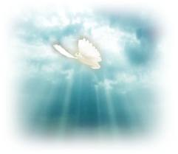
완전한 사랑 (아가서 8장)

Slide 46
F Bb F
C
My soul today is thirsting for living streams
divine,
To sweep from highest heaven to this poor
heart of mine;

Slide 47
F F7 Bb
F Bb F C7 F
I stand upon the promise,
In Jesus’ name I plead;
O send the gracious current to satisfy
my need.

Slide 48
F
Bb G7 C7
Like a mighty sea, like a mighty sea,
Comes the love of Jesus, sweeping over me;

Slide 49
F
Bb F C7 F
The waves of glory roll, the Saviour to extol,
Comes the love of Jesus,
sweeping o’er my soul.

Slide 50
F Bb F
C
I see the clouds arising
the mercy clouds of love,
That come to bring refreshing down from
the throne above,

Slide 51
F F7 Bb
F Bb F C7 F
The earnest of the shower,
just now to us is gov’n,
And now we wait, expecting the floods
of grace from heav’n.

Slide 52
F
Bb G7 C7
Like a mighty sea, like a mighty sea,
Comes the love of Jesus, sweeping over me;

Slide 53
F
Bb F C7 F
The waves of glory roll, the Saviour to extol,
Comes the love of Jesus,
sweeping o’er my soul.

Slide 54
F Bb F
C
The show’rs of grace are falling the tide
is rolling in,
The flood tide of salvation,
with pow’r to cleanse from sin;

Slide 55
F F7 Bb
F Bb F C7 F
It’s surging thro’ my being
and takes my sin away,
It keeps me shouting glory!
Thro’ all the happy day.

Slide 56
F
Bb G7 C7
Like a mighty sea, like a mighty sea,
Comes the love of Jesus, sweeping over me;

Slide 57
F
Bb F C7 F
The waves of glory roll, the Saviour to extol,
Comes the love of Jesus,
sweeping o’er my soul.

Slide 58
F Bb F
C
It’s coming, yes, it’s coming,
it’s coming down this hour,
A torrent of salvation in saving,
cleansing pow’r

Slide 59
F F7 Bb
F Bb F C7 F
I hear the billows surging,
I see them mount and roll;
O glory, hallelujah!
They’re sweeping thro’ my soul.

Slide 60
F
Bb G7 C7
Like a mighty sea, like a mighty sea,
Comes the love of Jesus, sweeping over me;

Slide 61
F
Bb F C7 F
The waves of glory roll, the Saviour to extol,
Comes the love of Jesus,
sweeping o’er my soul.

Slide 62
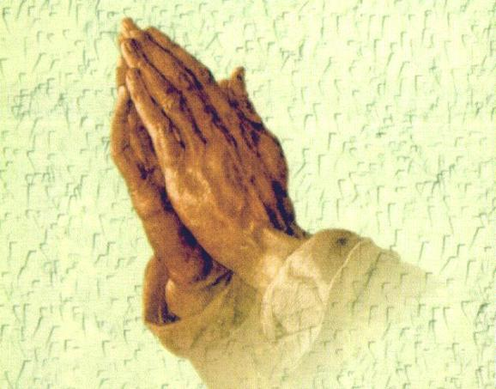
폐회 기도
김순배 강도사

Slide 64
교회 소식
하나님이 꿈꾸시는 교회에 나오셔서 예배드리는 모든 성도님들을 환영합니다.

Slide 68
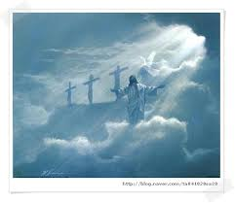
I will be with you always even until the end of the world

